Slide 1
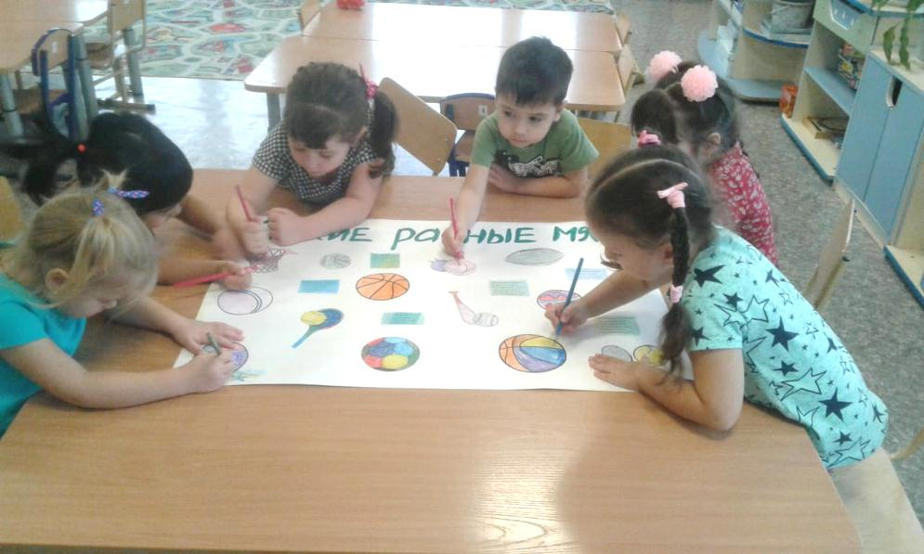
Муниципальное автономное дошкольное образовательное учреждение города Новосибирска «Детский сад № 439 комбинированного вида» ПРИМЕНЕНИЕ ТЕХНОЛОГИЙ ПРОЕКТИРОВАНИЯ В ПРОФЕССИОНАЛЬНОЙ ДЕЯТЕЛЬНОСТИ ИНСТРУКТОРА ПО ФК
Безгачева Виктория Петровна
Инструктор по ФК
I квалификационная категория

Slide 2
Дети любят искать, сами находить. В этом их сила. А. Эйнштейн.
Преимущества проектного метода:
- является одним из методов развивающего обучения; - повышает качество образовательного процесса; - служит развитию критического и творческого мышления; - способствует повышению компетентности педагогов.

Slide 3
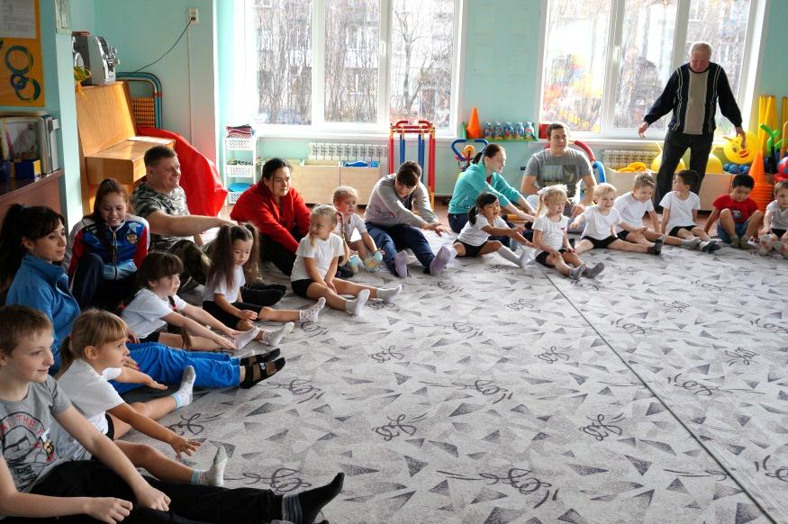
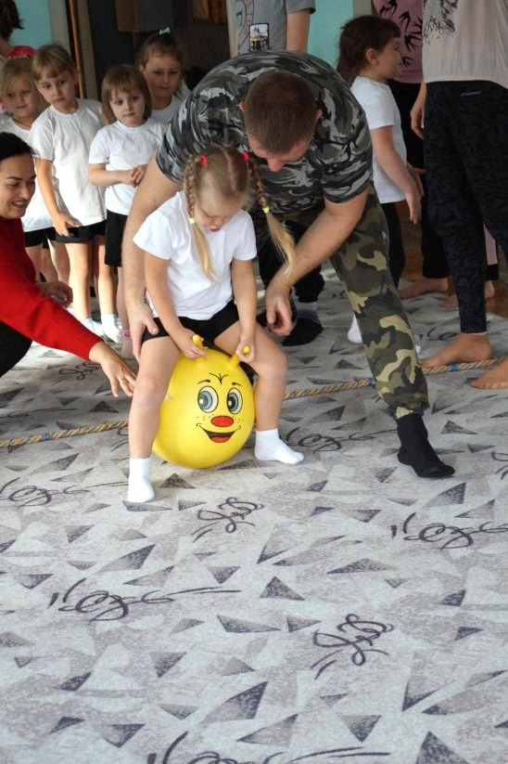
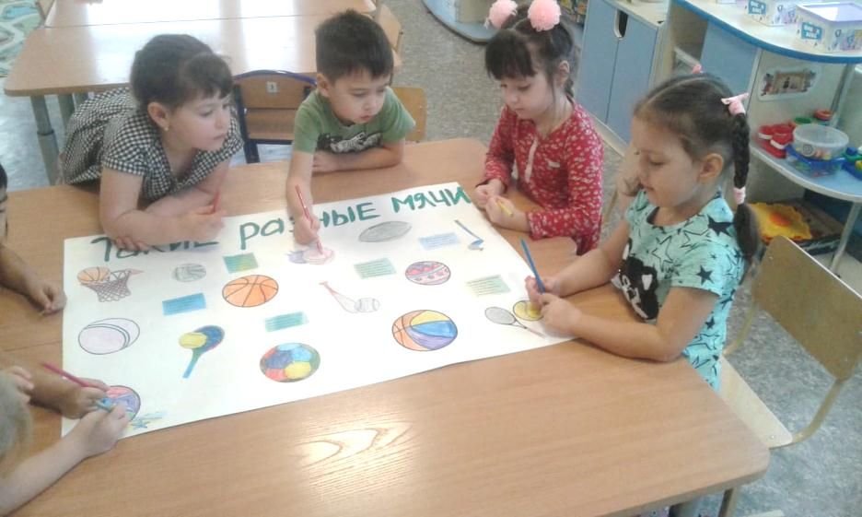
Взаимодействие детей, взрослых и педагогов, способствует самопознанию и саморазвитию всех участников образовательного процесса

Slide 4
Проект на тему «Разнообразие мячей для игры и здоровья»
АВТОРЫ ПРОЕКТА:
Безгачева В.П., инструктор по ФК,
I квалификационная категория
Глазунова О.В., воспитатель,
I квалификационная категория
Шкарлупка Е.А., воспитатель,
I квалификационная категория

Slide 5
Подготовительный этап «Для чего и зачем»
Работа с детьми:
1. Беседа: «Игры, в которые я играю дома»
2. Просмотр фильма «Спортивные игры с мячом».
Работа с родителями:
1.Анкетирование «Мой друг – мяч»
2.Консультация для родителей «Поиграй со мною мама».
Работа с педагогами:
1. Определение целей и задач проектной деятельности.
2. Разработка маршрута реализации проекта.
3. Дискуссия: «Организация активного отдыха детей в группе и на прогулке с использованием мяча».
4.Изготовление брошюр для родителей «Подвижные игры с мячом дома и на прогулке»

Slide 6
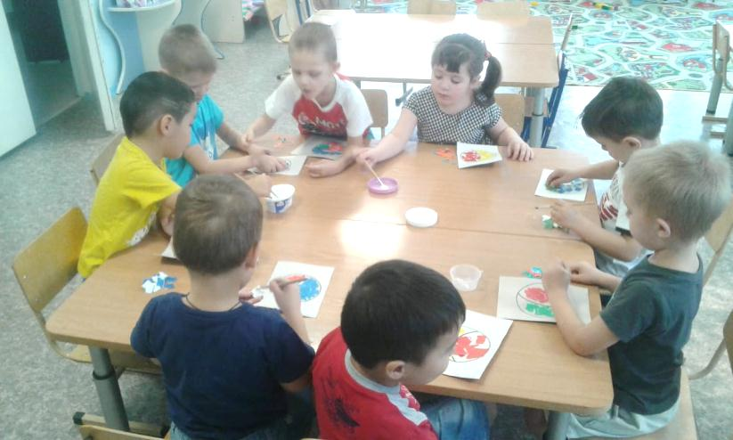
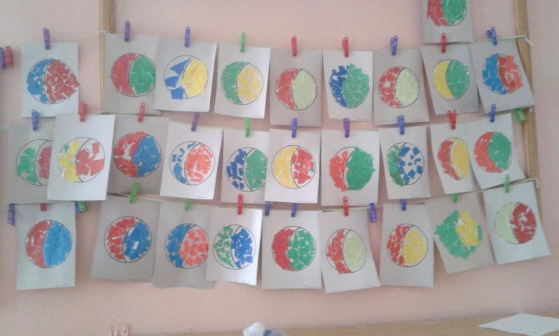
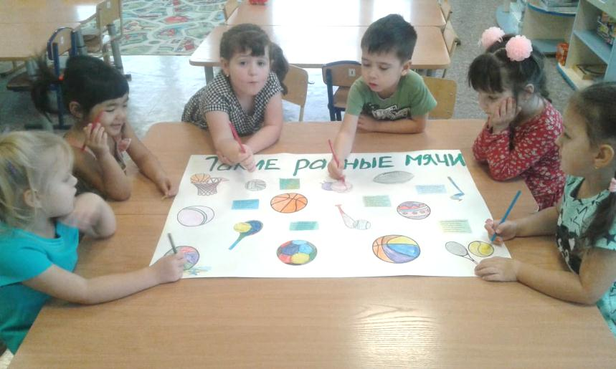
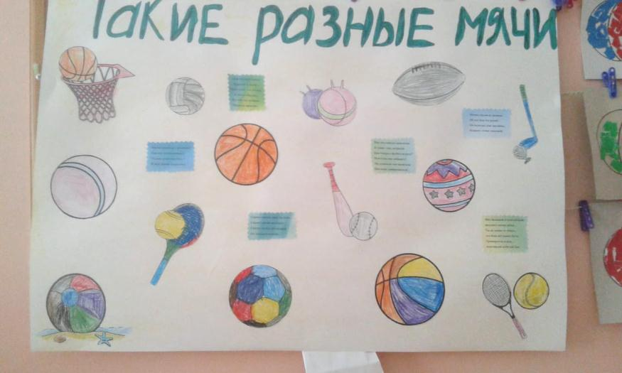
Практический этап «Эти разные мячи»
Обрывная аппликация «Разноцветный мячик»
Коллективная работа «Такие разные мячи»

Slide 7
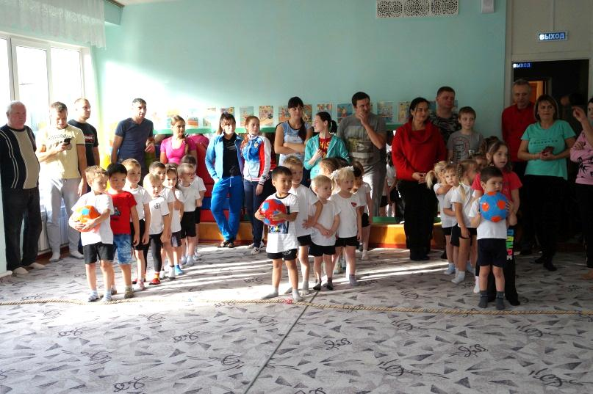
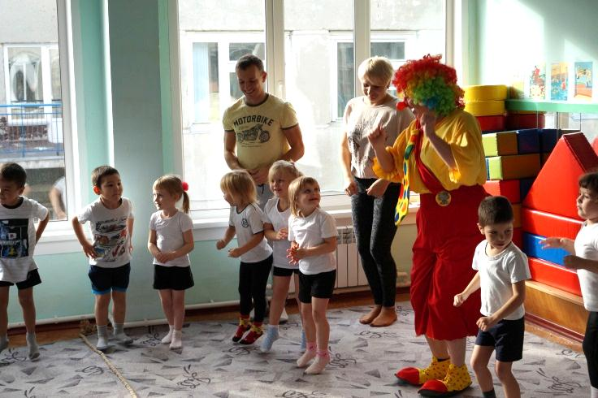
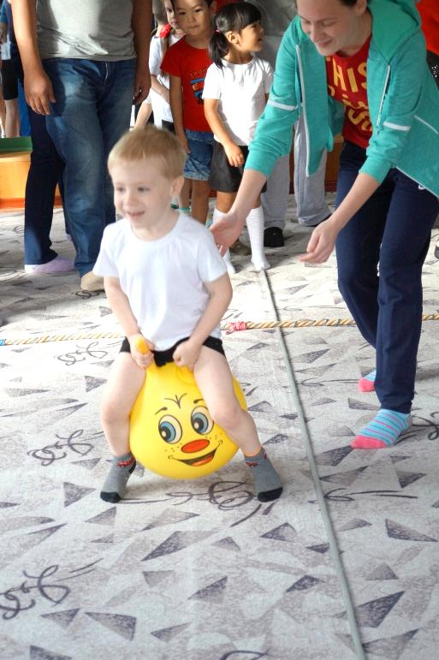
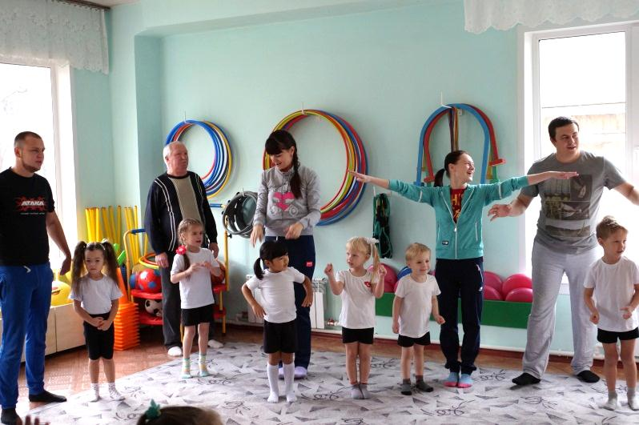
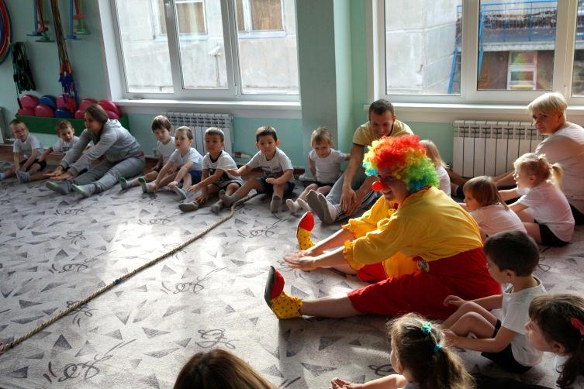
Физкультурно-оздоровительное мероприятие «Мой веселый, звонкий мяч!»

Slide 8
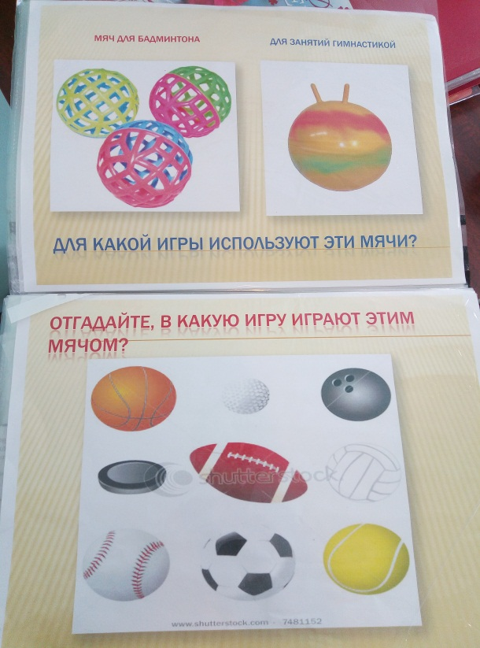
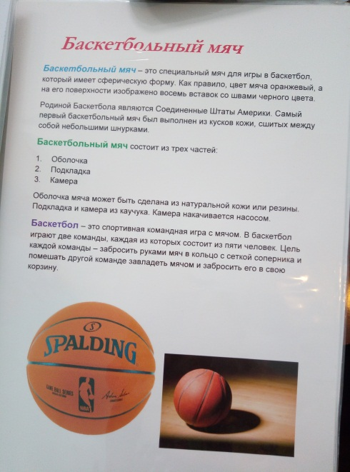
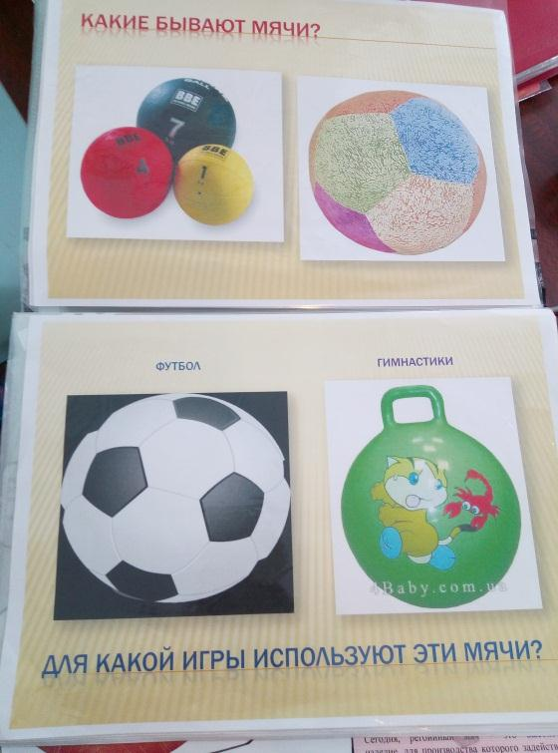
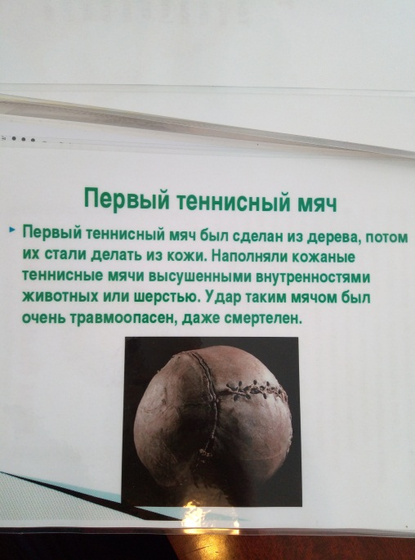
Создание альбома
«Разнообразие мячей для игры и здоровья»

Slide 9
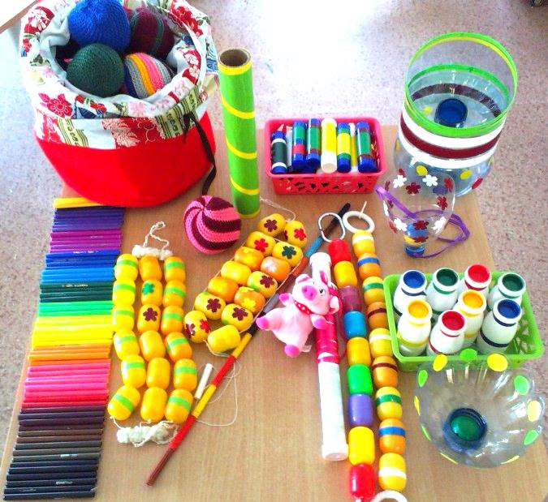
Проект на тему «Нетрадиционное спортивное оборудование для здоровья и игры»
АВТОРЫ ПРОЕКТА:
Безгачева В.П., инструктор по ФК,
I квалификационная категория
Кривоносова О.Ю., воспитатель,
высшая категория
Соловьева И.А., воспитатель,
высшая категория
Рулева Т.Г., воспитатель,
I квалификационная категория
Затеева Н.Г., воспитатель,
I квалификационная категория

Slide 10
Подготовительный этап
Работа с детьми:
1. Беседа: «Виды спорта», «Что такое спортивное оборудование, тренажеры и зачем они нужны?».
2. Просмотр фильма «Спортивные тренажеры и оборудование».
Работа с родителями:
1.Анкетирование «Нетрадиционное спортивное оборудование для здоровья и игры»
2.Консультация для родителей «О здоровье всерьез»
Работа с педагогами:
1. Определение целей и задач проектной деятельности.
2. Разработка маршрута реализации проекта.
3. Дискуссия: «Организация активного отдыха детей в группе и на прогулке с использованием нетрадиционного спортивного оборудования».
4.Изготовление брошюр и памяток для родителей «Подвижные игры дома и на прогулке», «Пальчиковая гимнастика с мамой».

Slide 11
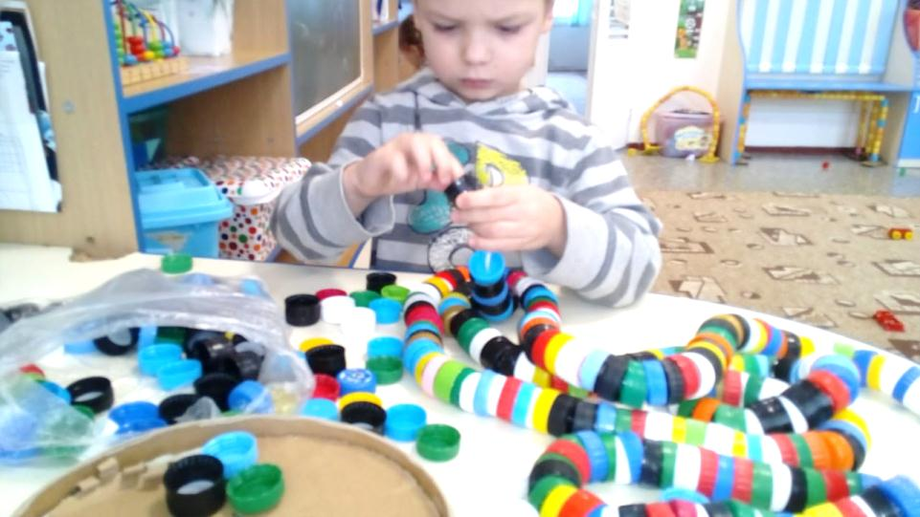
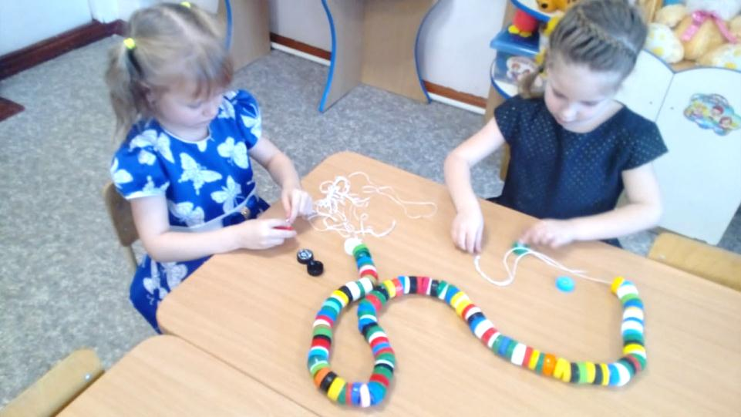
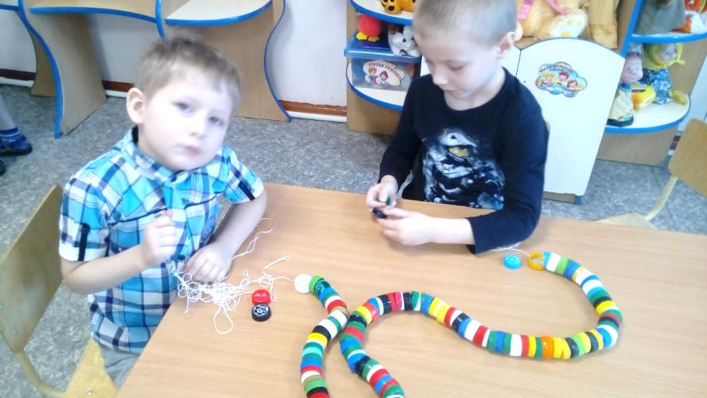
Практический этап
Коллективно-творческая работа

Slide 12
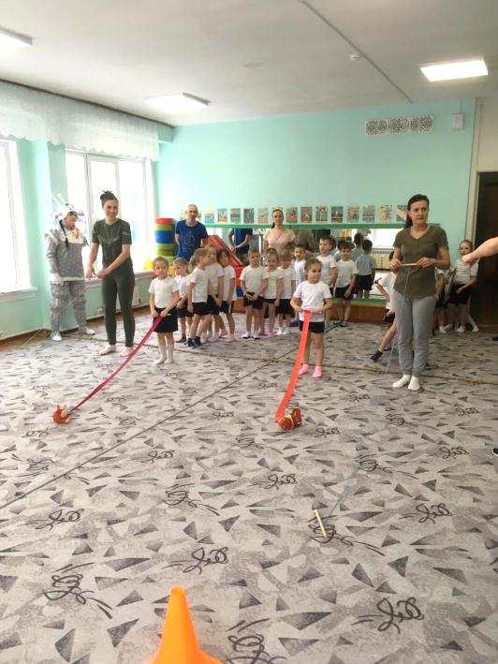
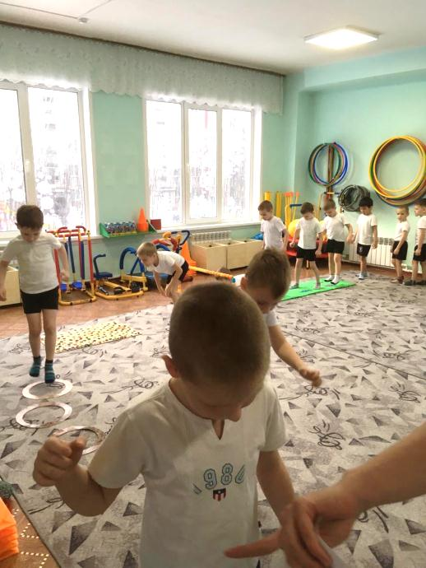
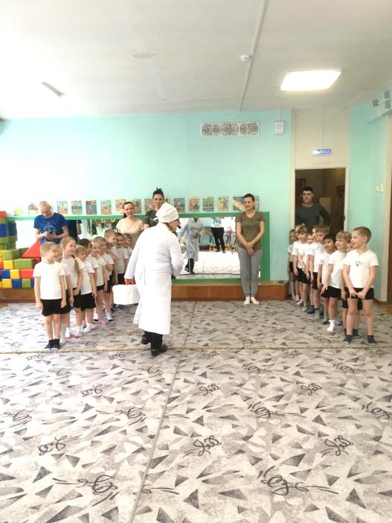
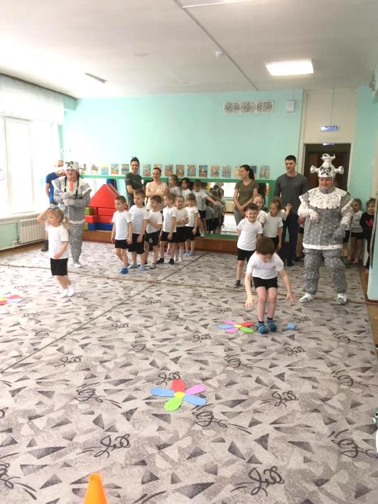
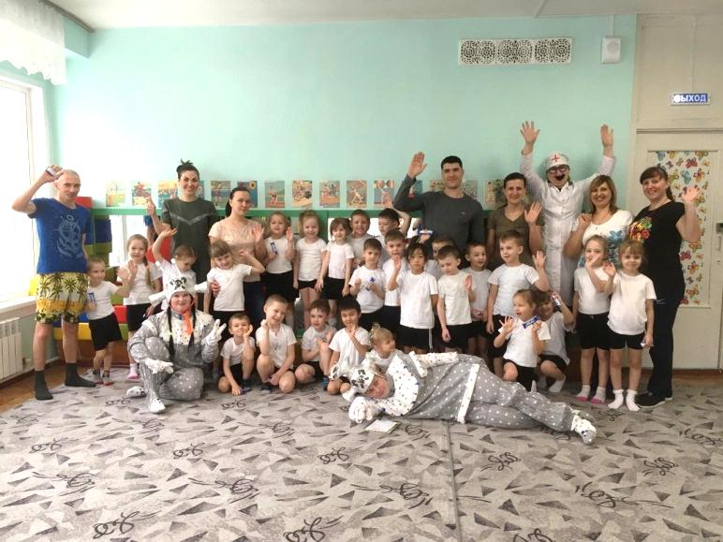
Спортивно-оздоровительное мероприятие
«Путешествие в страну Здоровейка»

Slide 13
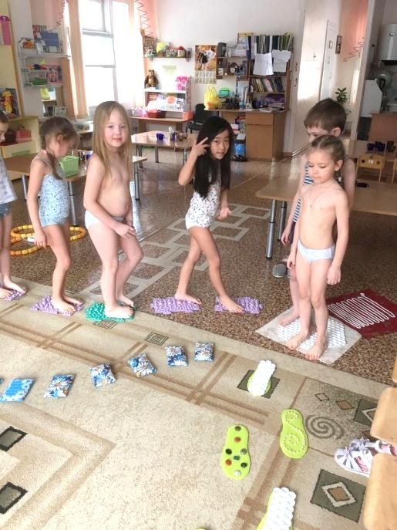
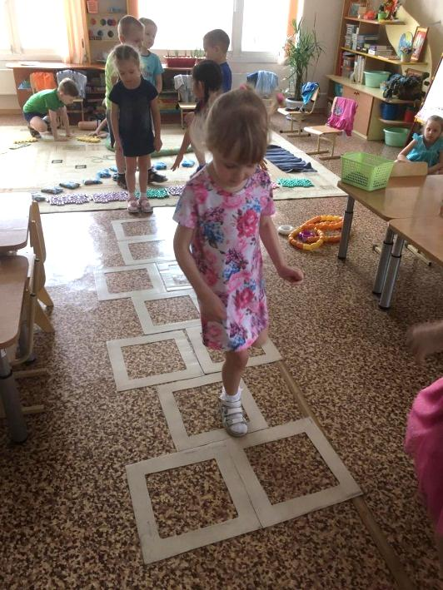
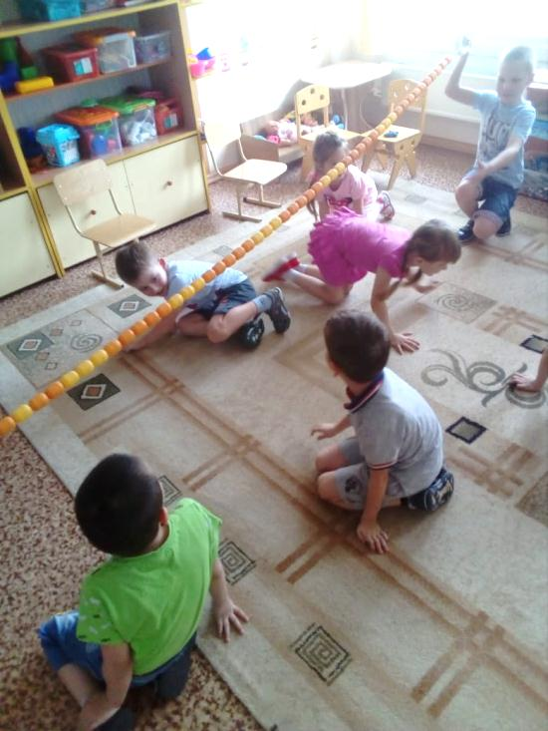
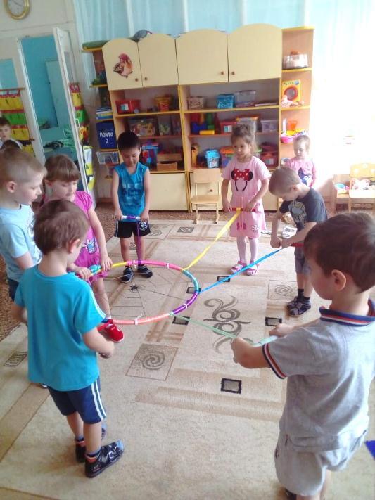
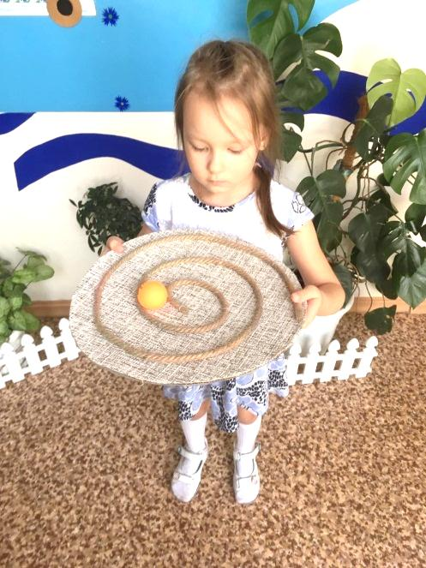
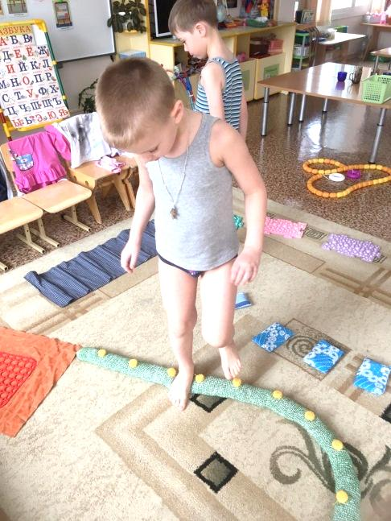
Изготовление нетрадиционного спортивного оборудования

Slide 14
Спасибо за внимание!

